Slide 4


Slide 7


Slide 8
I I FÓRUM DE BOAS PRÁTICAS DE AUDITORIA E CONTROLE INTERNO DO PODER JUDICIÁRIO

Slide 9
A Importância dos Papeis de Trabalho no Processo de Auditoria
Carla Kohlhase Roda Timotheo - TRT 23ª Região
9 de junho de 2016

Slide 10

Papel de trabalho
é DOCUMENTO
e não RASCUNHO!

Slide 11
Papel de trabalho
é DOCUMENTO
e não RASCUNHO!

Slide 12
Papel de trabalho
é DOCUMENTO
e não RASCUNHO!

Slide 13
Papel de trabalho
é DOCUMENTO
e não RASCUNHO!
Como estamos tratando os nossos papeis de trabalho?
Como eu estou tratando e documentando o meu trabalho?
Como estamos documentando o nosso trabalho?

Slide 14

FUNÇÕES DOS PAPÉIS
DE TRABALHO
  Auxiliar
      Planejamento
      Execução
      Revisão dos trabalhos pelo líder e supervisor
  Documentar e evidenciar o trabalho executado
  Fundamentar a conclusão e a opinião do auditor
  Base para avaliação de qualidade e melhoria da auditoria

Slide 15
O papel de trabalho não é documento pessoal do auditor!

Slide 16
O papel de trabalho não é documento pessoal do auditor!

Slide 17

O papel de trabalho não é documento pessoal do auditor!

Slide 18
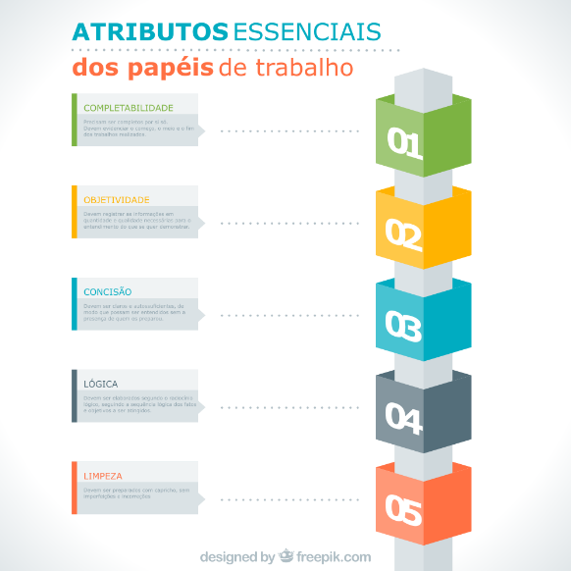
O papel de trabalho não é documento pessoal do auditor!

Slide 19
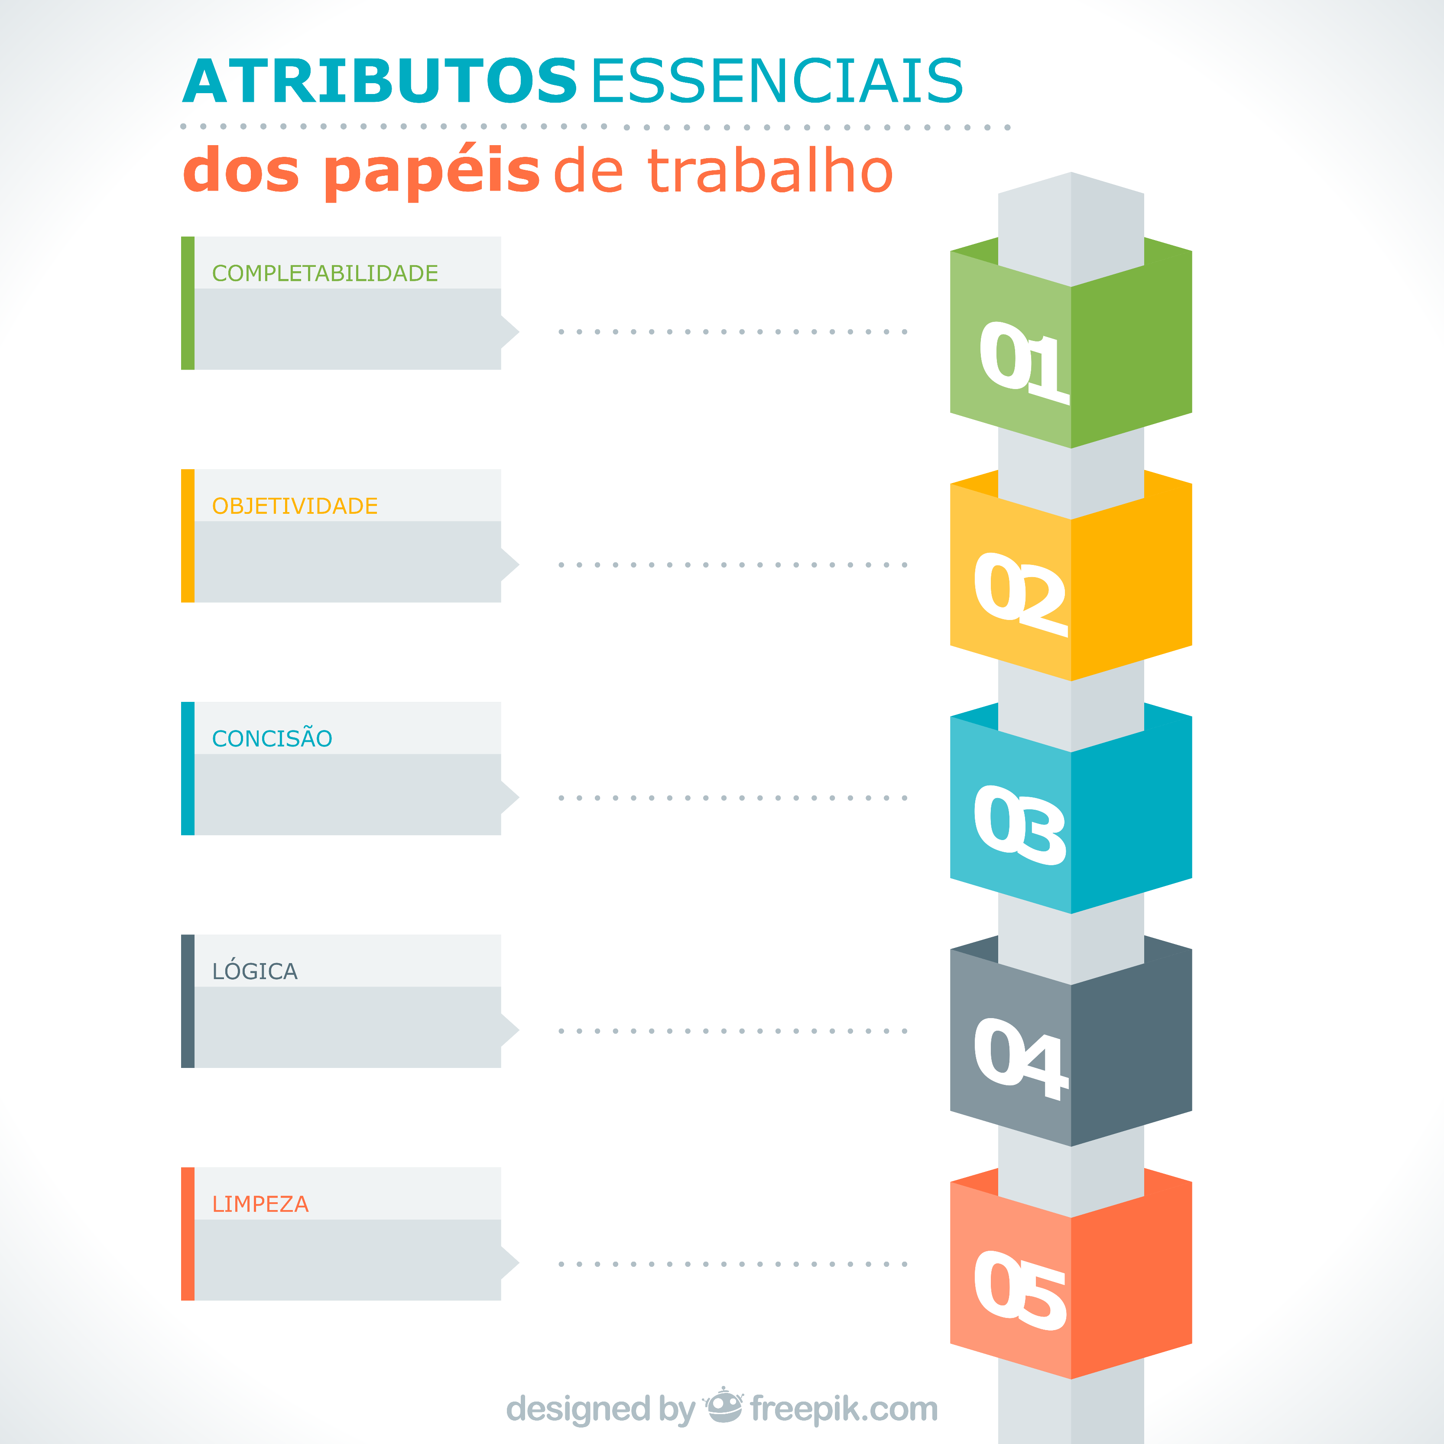
Precisam ser completos por si só. Devem evidenciar o começo, o meio e o fim dos trabalhos realizados.

Slide 20
Precisam ser completos por si só. Devem evidenciar o começo, o meio e o fim dos trabalhos realizados.

Slide 21
O papel de trabalho não é documento pessoal do auditor!

Slide 22
Devem registrar as informações em quantidade e qualidade necessárias para o entendimento do que se quer demonstrar.

Slide 23
Devem registrar as informações em quantidade e qualidade necessárias para o entendimento do que se quer demonstrar.

Slide 24
O papel de trabalho não é documento pessoal do auditor!

Slide 25
Devem ser claros e autossuficientes, de modo que possam ser entendidos sem a presença de quem os preparou.

Slide 26
Devem ser claros e autossuficientes, de modo que possam ser entendidos sem a presença de quem os preparou.

Slide 27
O papel de trabalho não é documento pessoal do auditor!

Slide 28
Devem ser elaborados segundo o raciocínio lógico, seguindo a sequência lógica dos fatos e objetivos a ser atingidos.

Slide 29
Devem ser elaborados segundo o raciocínio lógico, seguindo a sequência lógica dos fatos e objetivos a ser atingidos.

Slide 30
O papel de trabalho não é documento pessoal do auditor!

Slide 31
Devem ser preparados com capricho, sem imperfeições e incorreções

Slide 32
Devem ser preparados com capricho, sem imperfeições e incorreções

Slide 33
O papel de trabalho não é documento pessoal do auditor!

Slide 34
Melhores práticas para elaboração dos papeis de trabalho
Devem CONTER
Identificação do trabalho

Slide 35
Melhores práticas para elaboração dos papeis de trabalho
Devem CONTER
Identificação do trabalho
Identificação de quem o preparou, executou, revisou e aprovou

Slide 36
Melhores práticas para elaboração dos papeis de trabalho
Devem CONTER
Identificação do trabalho
Identificação de quem o preparou, executou, revisou e aprovou
Descrição do seu conteúdo ou finalidade

Slide 37
Melhores práticas para elaboração dos papeis de trabalho
Devem CONTER
Identificação do trabalho
Assinaturas e datas
Identificação de quem o preparou, executou, revisou e aprovou
Descrição do seu conteúdo ou finalidade

Slide 38
Melhores práticas para elaboração dos papeis de trabalho
Devem CONTER
Identificação do trabalho
Assinaturas e datas
Identificação de quem o preparou, executou, revisou e aprovou
Descrição do seu conteúdo ou finalidade
Codificação

Slide 39
Melhores práticas para elaboração dos papeis de trabalho
Devem CONTER
Identificação do trabalho
Assinaturas e datas
Fonte das informações
Identificação de quem o preparou, executou, revisou e aprovou
Descrição do seu conteúdo ou finalidade
Codificação

Slide 40
Melhores práticas para elaboração dos papeis de trabalho
Devem SER
Organizados de um modo lógico e uniforme

Slide 41
Melhores práticas para elaboração dos papeis de trabalho
Devem SER
Organizados de um modo lógico e uniforme
Uniformes em tamanho e aparência

Slide 42
Melhores práticas para elaboração dos papeis de trabalho
Devem SER
Organizados de um modo lógico e uniforme
Uniformes em tamanho e aparência
Econômicos

Slide 43
Melhores práticas para elaboração dos papeis de trabalho
Devem SER
Organizados de um modo lógico e uniforme
Uniformes em tamanho e aparência
Econômicos
Limpos, claros, concisos e completos

Slide 44
Melhores práticas para elaboração dos papeis de trabalho
Devem SER
Organizados de um modo lógico e uniforme
Uniformes em tamanho e aparência
Econômicos
Limpos, claros, concisos e completos
Limitados aos assuntos relevantes e significativos

Slide 45
Melhores práticas para elaboração dos papeis de trabalho
Identificação do trabalho
Assinaturas e datas
Fonte das informações
Identificação de quem o preparou, executou, revisou e aprovou
Descrição do seu conteúdo ou finalidade
Codificação
Organizados de um modo lógico e uniforme
Uniformes em tamanho e aparência
Econômicos
Limpos, claros, concisos e completos
Limitados aos assuntos relevantes e significativos

Slide 46
ASPECTOS IMPORTANTES NA ORGANIZAÇÃO
DOS PAPÉIS DE TRABALHO
Registro das informações
Codificação
Indicação dos exames
  Forma mais adequada, racional e lógica
  Serve para organizar e arquivar os papeis de trabalho
  Usam-se letras e números e, adicionalmente, cores
  Papéis mestres e subsidiários
  Tiques explicativos
  Letras explicativas
  Notas explicativas

Slide 47
EXEMPLO DE CODIFICAÇÃO
Auditoria de Gestão Exercício 2015 – AG
AG 1 – Matriz de Riscos e Controles
AG 2 – Matriz de Planejamento
AG 3 – Planejamento Organizacional Estratégico
AG 4 – Matriz de Achados

Slide 48
EXEMPLO DE CODIFICAÇÃO
Auditoria de Gestão Exercício 2015 – AG
AG 1 – Matriz de Riscos e Controles
AG 2 – Matriz de Planejamento
AG 2.1 – Conformidade das peças
AG 3 – Planejamento Organizacional Estratégico
AG 4 – Matriz de Achados

Slide 49
EXEMPLO DE CODIFICAÇÃO
Auditoria de Gestão Exercício 2015 – AG
AG 1 – Matriz de Riscos e Controles
AG 2 – Matriz de Planejamento
AG 2.1 – Conformidade das peças
AG 2.2 – Planejamento organizacional
AG 3 – Planejamento Organizacional Estratégico
AG 4 – Matriz de Achados

Slide 50
EXEMPLO DE CODIFICAÇÃO
Auditoria de Gestão Exercício 2015 – AG
AG 1 – Matriz de Riscos e Controles
AG 2 – Matriz de Planejamento
AG 2.1 – Conformidade das peças
AG2.1.1 – Check-list das peças obrigatórias
AG 2.2 – Planejamento organizacional
AG 3 – Planejamento Organizacional Estratégico
AG 4 – Matriz de Achados

Slide 51
EXEMPLO DE CODIFICAÇÃO
Auditoria de Gestão Exercício 2015 – AG
AG 1 – Matriz de Riscos e Controles
AG 2 – Matriz de Planejamento
AG 2.1 – Conformidade das peças
AG 2.1.1 – Check-list das peças obrigatórias
AG 2.1.1.1 – Conteúdo da folha de rosto
AG 2.2 – Planejamento organizacional
AG 3 – Planejamento Organizacional Estratégico
AG 4 – Matriz de Achados

Slide 52
EXEMPLO DE CODIFICAÇÃO
Auditoria de Gestão Exercício 2015 – AG
AG 1 – Matriz de Riscos e Controles
AG 2 – Matriz de Planejamento
AG 2.1 – Conformidade das peças
AG 2.1.1 – Check-list das peças obrigatórias
AG 2.1.1.1 – Conteúdo da folha de rosto
AG 2.1.1.2 – Conteúdo do planejamento estratégico
AG 2.2 – Planejamento organizacional
AG 3 – Planejamento Organizacional Estratégico
AG4 - Matriz de Achados

Slide 53
EXEMPLO DE CODIFICAÇÃO
Auditoria de Gestão Exercício 2015 – AG
AG 1 – Matriz de Riscos e Controles
AG 2 – Matriz de Planejamento
AG 3 – Planejamento Organizacional Estratégico
AG 4 – Matriz de Achados

Slide 54
EXEMPLO DE CODIFICAÇÃO
Auditoria de Gestão Exercício 2015 – AG
AG 1 – Matriz de Riscos e Controles
AG 2 – Matriz de Planejamento
AG 3 – Planejamento Organizacional Estratégico
AG 3.1 – Questionário - Verificar se ações planejadas estão alinhadas à estratégia
AG 4 – Matriz de Achados

Slide 55
EXEMPLO DE CODIFICAÇÃO
Auditoria de Gestão Exercício 2015 – AG
AG 1 – Matriz de Riscos e Controles
AG 2 – Matriz de Planejamento
AG 3 – Planejamento Organizacional Estratégico
AG 3.1 – Questionário - Verificar se ações planejadas estão alinhadas à estratégia
AG 3.2 – Planilha-Verificação de atingimento das metas estratégicas
AG 4 – Matriz de Achados

Slide 56

TIQUES EXPLICATIVOS

Slide 57

TIQUES EXPLICATIVOS

Slide 58
TIQUES EXPLICATIVOS
  Servem para indicar o exame
  praticado
  Critérios básicos para uso dos
  tiques

Slide 59

TIQUES EXPLICATIVOS
  Servem para indicar o exame
  praticado
  Critérios básicos para uso dos
  tiques

Slide 60


Slide 62
TIQUES EXPLICATIVOS
  Simples, claros e inconfundíveis

Slide 63
TIQUES EXPLICATIVOS
  Simples, claros e inconfundíveis
  Simples, claros e inconfundíveis
  Não usar símbolos difíceis, letras e
  números juntos
  Usar cor para destacar
  Não usar em demasia num mesmo
  papel de trabalho
  Explicação de forma precisa e
  imediata do exame praticado
  Indicação da simbologia no mesmo
  papel de trabalho em que foi
  praticado o exame

Slide 64

TIQUES EXPLICATIVOS
  Simples, claros e inconfundíveis
  Simples, claros e inconfundíveis
  Não usar símbolos difíceis, letras e
  números juntos
  Usar cor para destacar
  Não usar em demasia num mesmo
  papel de trabalho
  Explicação de forma precisa e
  imediata do exame praticado
  Indicação da simbologia no mesmo
  papel de trabalho em que foi
  praticado o exame

Slide 65

TIQUES EXPLICATIVOS
  Simples, claros e inconfundíveis
  Simples, claros e inconfundíveis
  Não usar símbolos difíceis, letras e
  números juntos
  Usar cor para destacar
  Não usar em demasia num mesmo
  papel de trabalho
  Explicação de forma precisa e
  imediata do exame praticado
  Indicação da simbologia no mesmo
  papel de trabalho em que foi
  praticado o exame

Slide 66
TIQUES EXPLICATIVOS
  Simples, claros e inconfundíveis
  Simples, claros e inconfundíveis
  Não usar símbolos difíceis, letras e
  números juntos
  Usar cor para destacar
  Não usar em demasia num mesmo
  papel de trabalho
  Explicação de forma precisa e
  imediata do exame praticado
  Indicação da simbologia no mesmo
  papel de trabalho em que foi
  praticado o exame

Slide 67

TIQUES EXPLICATIVOS
  Examinei as Notas Fiscais
o
  Conferido com o razão
Σ
  Examinados fisicamente
  Conferi os cálculos
  Confere com o registro de saída no sistema de almoxarifado
  Verifiquei a entrada no sistema de almoxarifado
o
  Conforme ordem bancária examinada
Notes:
Em regra, são empregados para indicar a fonte de obtenção ou conferência de um valor, sendo desnecessário maiores explicações.
O uso dos tiques traz economia de tempo e de espaço, tendo em vista que se descreve suscintamente o exame praticado e se escreve rapidamente o fato. Tem como benefício, ainda, a eliminação da necessidade de se repetir explicações, bem como facilita o entendimento e a revisão dos papéis de trabalho.

Slide 68
LETRAS EXPLICATIVAS
a
  O exame físico revelou que 50% do material estava com a embalagem violada
b
  Não consta assinatura do ordenador de despesas no relatório de ordem bancária
c
  A nota fiscal não está atestada
d
  Produto com data de validade vencida

Slide 69
TIQUES EXPLICATIVOS
LETRAS EXPLICATIVAS
  O exame físico revelou que 50% do material estava com a embalagem violada
a
  Examinados fisicamente
d
  Produto com data de validade vencida

Slide 70
TIQUES EXPLICATIVOS
LETRAS EXPLICATIVAS
  O exame físico revelou que 50% do material estava com a embalagem violada
a
  Examinados fisicamente
d
  Produto com data de validade vencida
  Examinei as Notas Fiscais
c
  A nota fiscal não está atestada

Slide 71
NOTAS
EXPLICATIVAS
  Servem para uma explicação de ordem geral, como por exemplo:

Slide 72

NOTAS
EXPLICATIVAS
  Servem para uma explicação de ordem geral, como por exemplo:
  Extensão do trabalho executado
  Critério de seleção das amostras
  Seleção dos itens de estoque identificados para contagem física
Nota explicativa:
①
A seleção de itens para a amostragem foi embasada na experiência do auditor (amostragem não estatística/julgamental), que levou em consideração as fiscalizações de almoxarifado realizadas anteriormente e os itens considerados com maior risco quanto aos critérios de: materialidade - entendido nesta seleção como os itens de maior valor financeiro, subtração - entendido como os itens que poderiam ser mais facilmente subtraídos e rotatividade e/ou quantitativo - entendidos como os itens com maiores quantidades e/ou movimentação em estoque.

Slide 73

ATRIBUTOS DE CONTROLE,
ACESSO E ARQUIVAMENTO
  São propriedade da organização
  Acesso
  Sob controle da unidade de Auditoria Interna
  Por outras unidades da organização, inclusive auditores externos, com autorização do responsável pela Auditoria Interna
  Por pessoas fora da organização com autorização da Alta Administração
  Arquivamento conforme regras internas

Slide 74

REVISÃO
DOS PAPÉIS DE TRABALHO

Slide 75

REVISÃO
DOS PAPÉIS DE TRABALHO

Slide 76

REVISÃO
DOS PAPÉIS DE TRABALHO

Slide 77
REVISÃO
DOS PAPÉIS DE TRABALHO
  Garantia de que o que está sendo relatado pelo auditor tem o devido suporte nos papéis de trabalho
  Deve ser realizada por auditor com mais experiência
  A revisão tem que ficar evidente, ainda que as pendências sejam resolvidas

Slide 78
REVISÃO
DOS PAPÉIS DE TRABALHO
  Garantia de que o que está sendo relatado pelo auditor tem o devido suporte nos papéis de trabalho
  Deve ser realizada por auditor com mais experiência
  A revisão tem que ficar evidente, ainda que as pendências sejam resolvidas

Slide 79
REVISÃO
DOS PAPÉIS DE TRABALHO
  Garantia de que o que está sendo relatado pelo auditor tem o devido suporte nos papéis de trabalho
  Deve ser realizada por auditor com mais experiência
  A revisão tem que ficar evidente, ainda que as pendências sejam resolvidas
  Conjunto papeis de trabalhos 2012

Slide 80
REVISÃO
DOS PAPÉIS DE TRABALHO
  Garantia de que o que está sendo relatado pelo auditor tem o devido suporte nos papéis de trabalho
  Deve ser realizada por auditor com mais experiência
  A revisão tem que ficar evidente, ainda que as pendências sejam resolvidas
  Conjunto papeis de trabalhos 2012
  Conjunto papeis de trabalhos 2012a

Slide 81
Quem É Quem
Equipe do TRT 23ª Região | Cargo
Marco Antônio de Almeida Barros | Secretário de Auditoria e Controle Interno
Carla Kohlhase Roda Timotheo | Auditora
Cintia Eri Tadano | Auditora
José Bessa Freitas | Auditor
Rogério Mendes Pimentas | Auditor
Informação para Contrato
sauci@trt23.jus.br

